Slide 1
О состоянии аварийности на территории Новосибирской области и принимаемых владельцами дорог мерах по ликвидации мест концентрации ДТП
Начальник УГИБДД ГУ МВД России по Новосибирской области
полковник полиции
МАЕРЧУК АНДРЕЙ НИКОЛАЕВИЧ

Slide 2
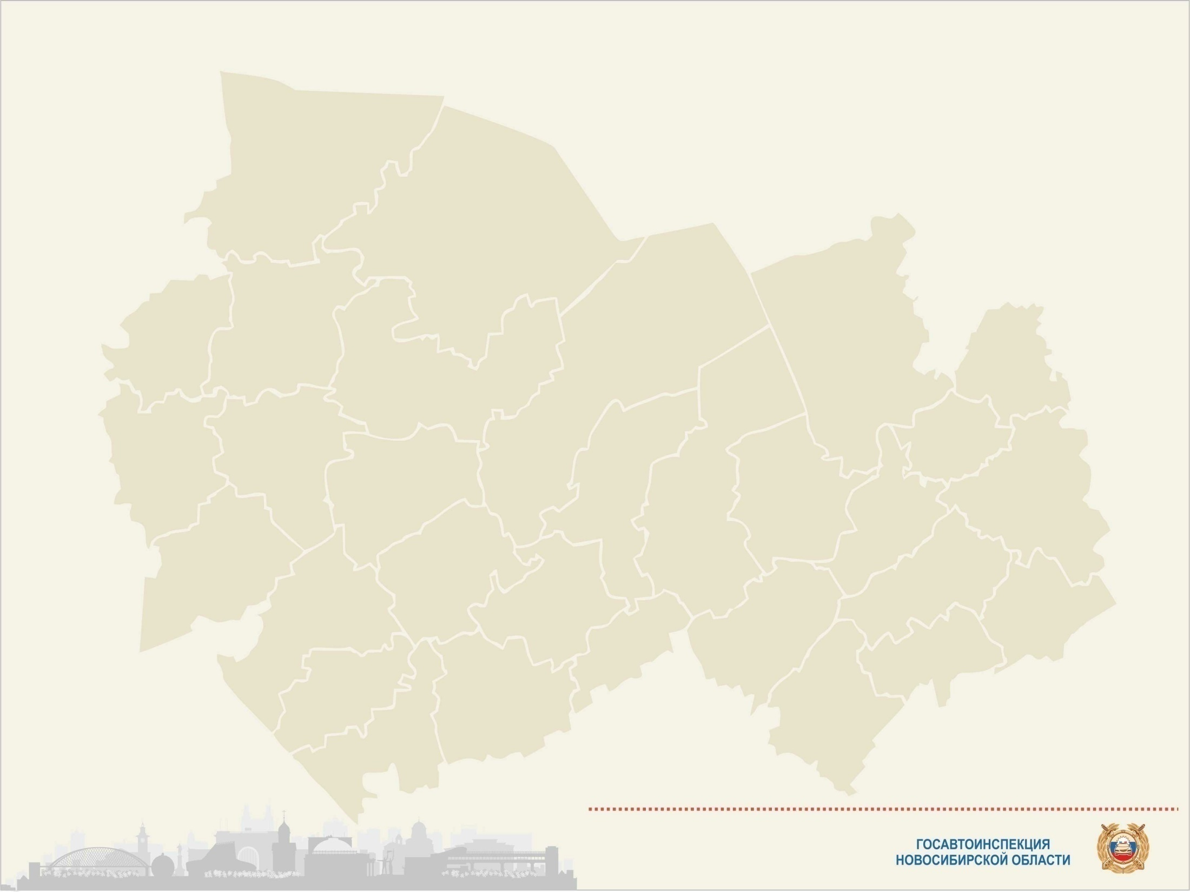
Сведения о состоянии аварийности на территории Новосибирской области за 2018/2019 гг.

Slide 3
Достигнуты целевые индикаторы
федеральной целевой программы
«Повышение безопасности дорожного движения
в 2013-2020 годах» по итогам 2019 г.

Slide 4
Сведения о районах области, где превышен расчетный показатель социального риска
по итогам 2019 г.
Район | План | Фактический показатель
Новосибирская область | 9,1 | 9,4
г. Новосибирск
Дзержинский | 1,8 | 4,6
Железнодорожный | 2,7 | 3,1
Заельцовский | 2,7 | 4,0
Калининский | 1,8 | 2,5
Кировский | 3,6 | 6,9
Советский | 3,6 | 4,9
Районы области
Баганский | 6,4 | 26,1
Болотнинский | 26,4 | 40,2
Венгеровский | 4,5 | 5,3
Кочковский | 6,4 | 14,3
Район | План | Фактический показатель
Районы области
Купинский | 6,4 | 10,7
Кыштовский | 17,3 | 19,4
Маслянинский | 8,2 | 21,3
г. Обь | 0 | 3,4
Ордынский | 22,7 | 44,5
Северный | 0 | 21,1
Сузунский | 2,7 | 3,1
Тогучинский | 23,6 | 40,6
Усть-Таркский | 0 | 35,2
Чановский | 11,8 | 34,1
Черепановский | 22,7 | 33,7
Чулымский | 29,1 | 31,9
п. Кольцово | 5,5 | 6,1

Slide 5
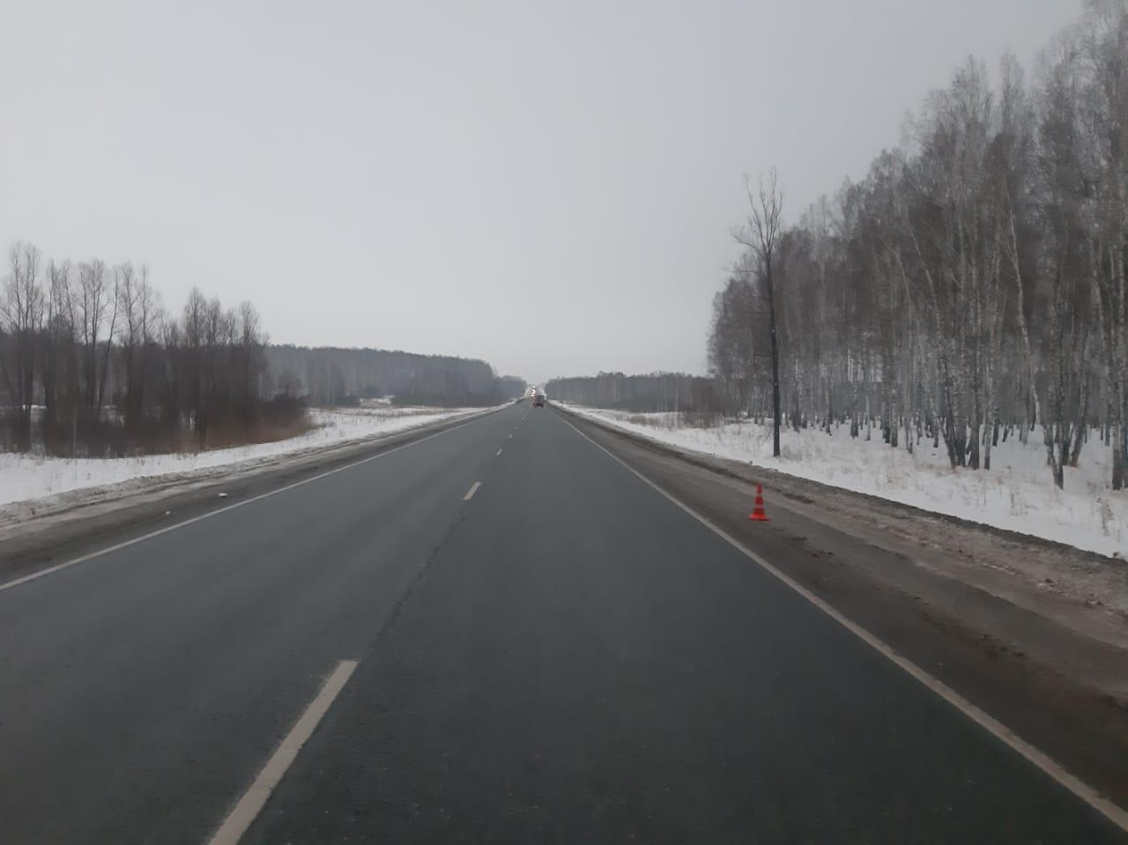
Число погибших на территории Новосибирской области в период с 2012 по 2019 гг.

Slide 6
Распределение погибших в ДТП по видам участников дорожного движения

Slide 7
Сведения о числе погибших в ДТП
по местам совершения за 2019 г.
Число погибших
Тяжесть последствий

Slide 8
Сведения о числе погибших по вине водителей транспортных средств за 2019 г.
Погибло

Slide 9
Сведения о состоянии аварийности
с участием водителей с признаками опьянения

Slide 10
Сведения о состоянии аварийности по вине водителей транспортных средств
по отдельным категориям за 2019 г.
 | ДТП | Погибло | Ранено
Грузовые | 139 (-20,6%) | 18 (-43,8%) | 188 (-14,5%)
Автобусы | 37 (-28,8%) | 3 (-25,0%) | 77 (-11,5%)
Легковые | 39 (-9,3%) | 7 (+133,3%) | 57 (-9,5%)
ТС юридических лиц | 149 (-5,1%) | 20 (-13,0%) | 228 (+3,6%)

Slide 11
Сведения о количестве наездов на пешеходов за 2019 г.
ДТП
Погибло

Slide 12
Сведения о показателях аварийности
с участием детей

Slide 13
По итогам 2 месяцев 2020 г. превышен прогнозный показатель социального риска, зарегистрирован рост следующих показателей аварийности:
Рост числа погибших в ДТП на 65,2% (38);
Рост числа погибших в местах ДТП, где выявлены недостатки транспортно-эксплуатационного состояния на 33,3% (8);
Рост числа погибших в ДТП по вине водителей со стажем управления до 2-х лет на 100% (2);
Рост числа погибших детей - пассажиров на 300% (4), из них 3-е перевозились на нарушением правил;
Рост количества ДТП по вине водителей ТС, принадлежащих юридическим лицам на 27,3% (28) и погибших на 150% (5);
Рост основных показателей аварийности по вине водителей грузового транспорта: ДТП на 33,3% (24), погибших на 250% (7) и раненых на 8,3% (26);
Рост основных показателей аварийности на автодорогах федерального значения: ДТП на 21,7% (28), погибших на 200% (15) и раненых на 22,6% (38);
Рост основных показателей аварийности на автодорогах регионального значения: ДТП на 10,7% (31), погибших на 133,3% (14) и раненых на 53,1% (75).

Slide 14
О состоянии аварийности на территории Новосибирской области и принимаемых владельцами дорог мерах по ликвидации мест концентрации ДТП
Начальник УГИБДД ГУ МВД России по Новосибирской области
полковник полиции
МАЕРЧУК АНДРЕЙ НИКОЛАЕВИЧ

